Slide 1
Управление качеством ПО

Slide 2
Связь качества программного обеспечения и инженерии требований

Slide 3
Каждое свойство IT-продукции представляет собой перечень объективных сторон продукта, однако важность этих свойств для потребителя не определяется.
Полезность определяется способностью продукта удовлетворять требованиям конкретного потребителя.
Качество – это критическая оценка потребителем степени соответствия его свойств и показателей качества, индивидуальным и общественным ожиданиям, а также обязательным нормам в соответствии с его назначением

Slide 4
Качество - полнота свойств и характеристик продукта, процесса или услуги, которые обеспечивают способность удовлетворять заявленным или подразумеваемым потребностям. (International Organization for Standardization – ISO)
Качество программного обеспечения – это степень, в которой оно обладает требуемой комбинацией свойств. (Institute of Electrical and Electronic Engineers – IEEE)
Управление качеством информационной системы определяется как установление, обеспечение и поддержание необходимого уровня качества при её проектировании, разработке и эксплуатации, осуществляемые путем систематического контроля качества, основных характеристик и целенаправленного воздействия на них с целью постоянного обеспечения необходимого уровня качества.
Характеризоваться свойства информационных систем (программного обеспечения) могут как единичными показателями, так и комплексными.
Комплексный показатель качества — показатель качества информационной системы, относящийся к нескольким её свойствам.
Единичный показатель качества — показатель качества информационной системы, относящийся только к одному из её свойств.

Slide 5
Инженерия требований

Slide 6
Факторы
Отсутствие ограничений на сложность разрабатываемых систем.
Наличие механизмов быстрого распространения программного обеспечения.
Наличие огромного количества библиотек с готовыми модулями, на основе которых можно создавать новые продукты

Slide 7
Требования играют важную роль в следующих областях:
планирование проекта
управление рисками
приемочные тестирования
формирование компромиссов (согласований)
управление изменениями

Slide 8
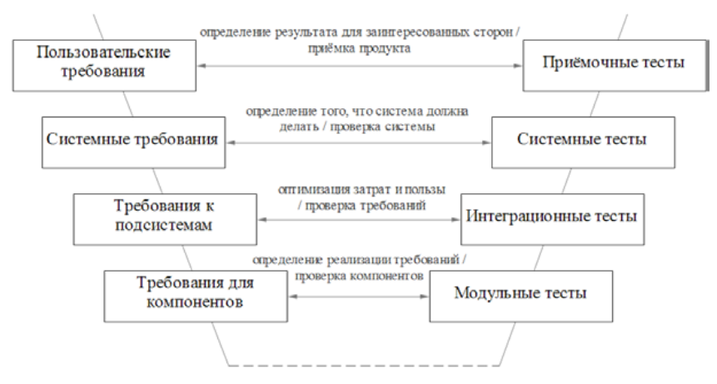
Связь требований с тестированием
V-модель (V-model)

Slide 9
Связь между проектами
Большинство разработчиков желают:
максимально увеличить использование наработок в разных проектах
управлять семействами сходных продуктов
использовать программное управление для согласования действий
оптимизировать разработку, используя опыт предыдущих проектов

Slide 10
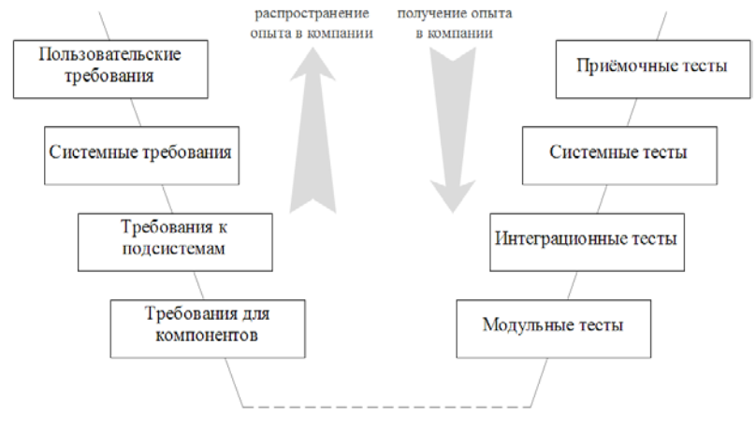
Схема получения и распространения опыта в организации

Slide 11
При возникновении необходимости внесения каких-либо изменений в проект необходимо учесть их влияние на следующие аспекты:
качество выпускаемого продукта
стоимость выпускаемого продукта;
график работ по выпуску
После проведённого анализа процесс внесения изменений сводится к нескольким шагам:
принять или отклонить изменение;
согласовать стоимость изменения с заказчиками/поставщиками;
организовать работы по переделке

Slide 12
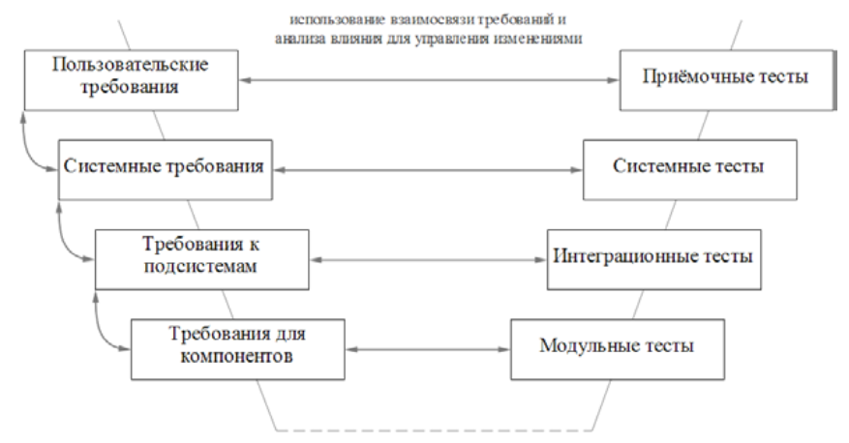
Риски управления изменениями связанные с взаимосвязанностью требований

Slide 13
Использование связей может принести следующие выгоды:
большая уверенность в достижении целей (установление связей и формализация их контроля приводит к четкому пониманию того, как именно достигаются цели)
возможность оценить влияние изменений (существование связей между требованиями дает возможность проводить разного рода анализ влияния вносимых изменений)
– возможность оценить вклад работников, подрядчиков и субподрядчиков (появляется возможность ясно оценить ту часть работы, которую выполняют по проекту сотрудники и другие организации)
возможность контролировать ход проекта и оценивать объем выполненной работы
возможность сопоставлять затраты и возможную выгоду (однозначное определение связи между требованиями и определенными компонентами системы, позволяет соизмерять затраты с предполагаемым положительным эффектом от их реализации)

Slide 14
Можно выделить два основных типа связей:
связи между требованиями разных уровней (обычно имеют тип «многие ко многим» и одно требование нижнего уровня может быть связано с несколькими требованиями более высокого уровня, как, впрочем, и наоборот)
связи между требованиями одного уровня

Slide 15
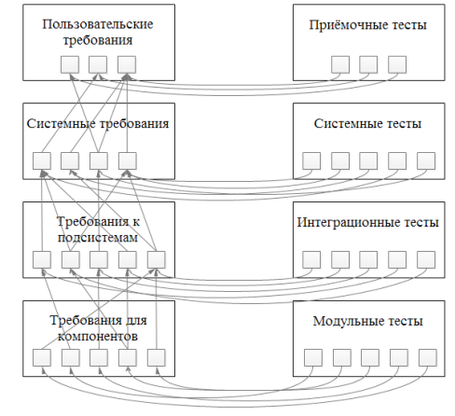
Связи между требованиями

Slide 16
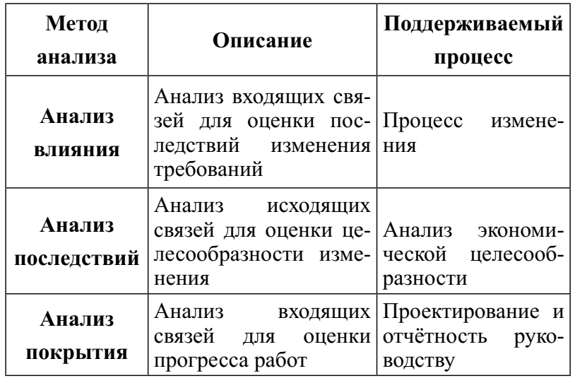
Методы анализа связей между требованиями

Slide 17
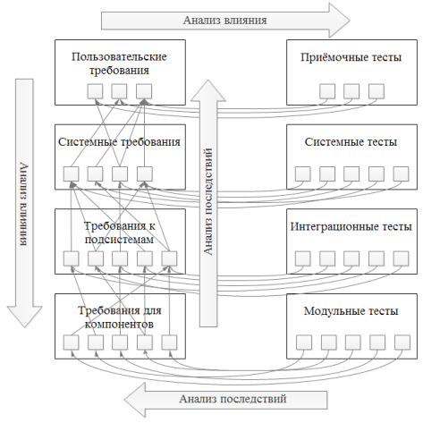
Анализ влияния и анализ последствий

Slide 18
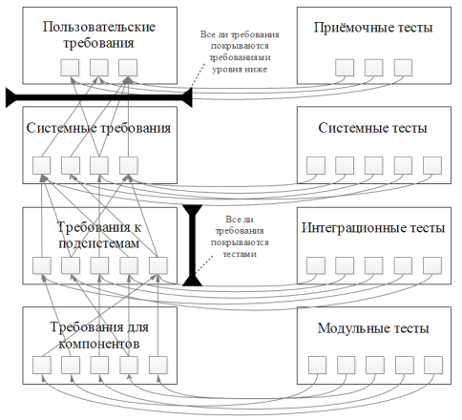
Схема анализа покрытия

Slide 19
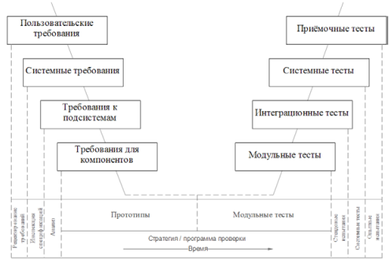
Стратегия проверки системы в соответствии с циклом разработки

Slide 20
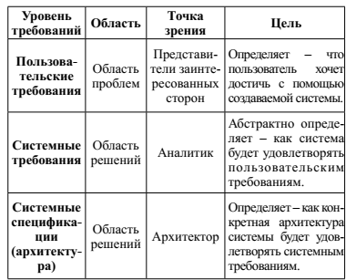
К проблемной области следует отнести:
формулировку проблем
модели использования
пользовательские требования

Slide 21
Отсутствие четкого разделения между проблемами и решениями, может привести к следующим негативным последствиям:
недостаточное понимание существующих проблем
невозможность определить границы (масштаб) системы и понять какой функционал должен в нее входить, а какой нет;
доминирование разработчиков и исполнителей в дискуссиях о системе, поскольку единственное описание, существующее для системы, описывает ее в терминах реализации, а не в формулировках проблем
невозможность нахождения наилучшего решения из-за ограничений свободы в выборе решения

Slide 22
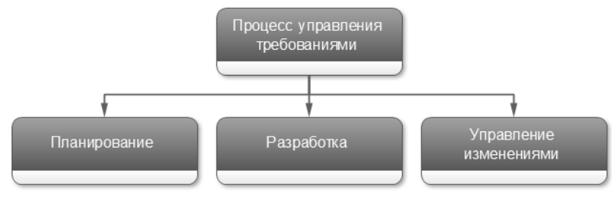
Стадии процесса управления требованиями

Slide 23
Основные результаты планирования требований:
методология и процесс разработки программного обеспечения
роли участников проекта и выполняемые ими задачи
список участников проекта и их навыки
различные регламенты работ в части выявления, документирования, согласования требований и др.
план управления требованиями
шаблоны документов

Slide 24
Процесс разработки требований содержит следующие этапы:
Идентификация заинтересованных сторон.
Выявление требований заинтересованных сторон.
Формирование требований
Уточнение и переформулирование требований
Анализ требований
Приведение требований к виду одинаково понятному для всех заинтересованных сторон
Определение критериев приёмки требований
Определение стратегии проверки требований
Создание тестов
Спецификация требований
Определение приоритетов требований
Выведение зависимых требований
Классификация требований
Распределение требований
Отслеживание требований
Тестирование требований
Проверка требований
Утверждение требований

Slide 25
Метрики качества программного обеспечения

Slide 26
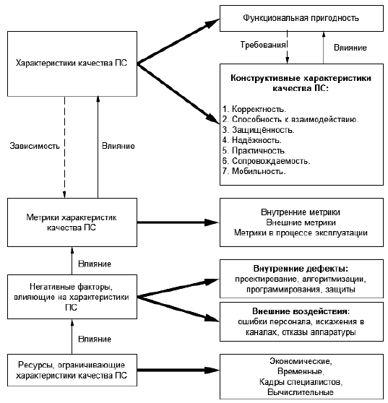
Факторы, влияющие на качество программного обеспечения
Факторы качества программных средств

Slide 27
Конструктивные характеристики, в отличие от функциональных, могут быть унифицированы, адаптированы и использованы для выявления других характеристик (внутренних и внешних) качества, способствующих реализации главных функциональных требований к качеству объектов и процессов жизненного цикла программных средств.
В соответствии с нормативными документами, перечень конструктивных характеристик состоит из:
корректность;
защищённость;
надёжность;
ресурсная эффективность;
практичность;
сопровождаемость;
мобильность.

Slide 28
Согласно международному стандарту ISO 9126 качество программных средств следует описывать тремя составляющими:
внутренне качество
внешнее качество
в процессе эксплуатации
Измерение качества программного средства можно производить двумя способами:
Внутренне
Внешне

Slide 29
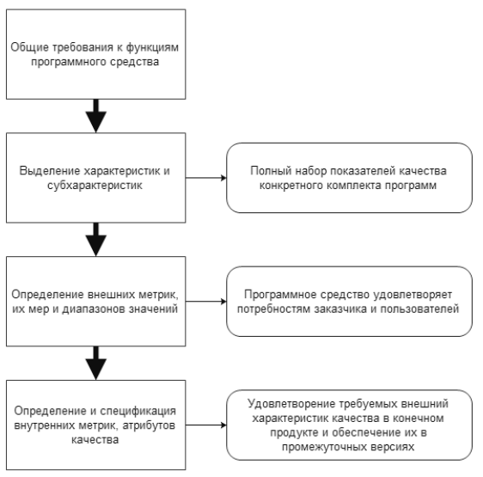
Внутреннее и внешнее качество ПО
Структура процесса подготовки
внутренних метрик

Slide 30
Качество при использовании в процессе эксплуатации
Связь с внешним и внутренним аспектами качества программного средства зависит от типа и задач пользователей:
для конечного пользователя качество в процессе эксплуатации программного средства определяется характеристиками функциональных возможностей, надежности, практичности и эффективности;
для персонала сопровождения качество в процессе эксплуатации программного средства характеризуется непосредственно сопровождаемостью;
для персонала по внедрению качество в процессе эксплуатации программного средства определяется мобильностью.

Slide 31
Модели управления качеством программного обеспечения

Slide 32
Концепция управления качеством
Пять шагов для выработки научного фундамента, предложенные Тейлором:
Выберите 10 или 15 отдельных рабочих (лучше всего в таком же количестве отдельных предприятий и в различных районах страны), особенно искусных в исполнении конкретной работы, подвергаемой анализу.
Подвергните внимательному изучению весь тот ряд элементарных операций или движений, которые производит каждый из этих людей при выполнении исследуемой работы, а также те инструменты, которые каждый из них использует.
Зарегистрируйте с секундомером в руках время, затрачиваемое на каждую из этих элементарных операций, и выберите затем наиболее быстрый способ выполнения всех операций.
Устраните все неправильные движения, медленные движения и ненужные движения.
Затем объедините все выбранные наилучшие и наиболее быстрые движения с наилучшими типами инструментов.

Slide 33
Принципы научного управления по Тейлору предполагают следующие направления работ:
1. Выявление наиболее рациональных приемов выполнения работы.
2. Установление нормативов, определяющих требования к рабочим результатам. Нормативы основываются на “правильных”, наиболее рациональных способах выполнения работы.
3. Обучение работников рациональным приемам работы.
4. Отбор наиболее подходящих работников. Тейлор выделял три основных критерия, по которым он отбирал нужных ему работников.
5. Усовершенствование орудий труда.
6. Создание наилучших условий труда.
7. Четкая и понятная связь размера оплаты и результатов труда.
8. Система учета количества выполненной работы.
9. Предоставление работникам полной информации о том, что от них требуется, и о достигнутых ими результатах.
10. Установление хороших отношений между администрацией и работниками.
Выносливость
Сообразительность
Денежная мотивация

Slide 34
У.Э. Деминг сформулировал 14 принципов менеджмента качества:
1. Постоянство цели.
2. Новая философия.
3. Покончите с зависимостью от массового контроля.
4. Покончите с практикой закупок по самой дешёвой цене.
5. Улучшайте каждый процесс.
6. Введите в практику подготовку и переподготовку кадров.
7. Учредите «лидерство».
8. Изгоняйте страхи.
9. Разрушайте барьеры.
10. Откажитесь от пустых лозунгов и призывов.
11. Устраните произвольные количественные нормы и задания.
12. Дайте возможность работникам гордиться своим трудом.
13. Поощряйте стремление к образованию.
14. Приверженность делу повышения качества и действенность высшего руководства.

Slide 35
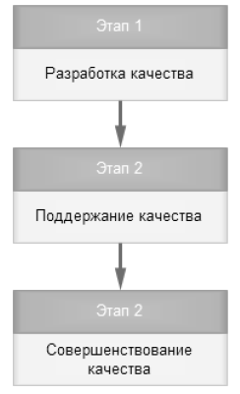
Модель TQС (Total Quality Control)
Семь факторов качества
1. Ориентация на потребителей.
2. Ориентация на процесс и его результаты.
3. Управление участием в работе и ответственностью.
4. Непрерывное совершенствование.
5. Проблемы, зависящие от работников, должны составлять не более 20%.
6. Проведение измерений.
7. Командная организация работ по улучшению качества (постоянно действующие сквозные функциональные советы).

Slide 36
Современная модель TQM содержит в себе следующие элементы:
вовлечённость высшего руководства – постоянное, непрерывное и личное участие высшего руководства в управление качеством (обязательное условие успешного внедрения TQM);
акцент на потребителя – сосредоточение внимания на нужды и пожелания потребителей;
всеобщее участие в работе – обеспечение возможности для каждого сотрудника принимать участие в процессе удовлетворения запросов потребителя;
внимание процессам – процессы являются основой деятельности и рассматриваются как оптимальная система максимизации ценности продукта для потребителя и минимизации стоимости продукта;
постоянное улучшение – непрерывное улучшение качества продукта;
базирование решений на фактах – все решения в компании основываются только на фактах.

Slide 37
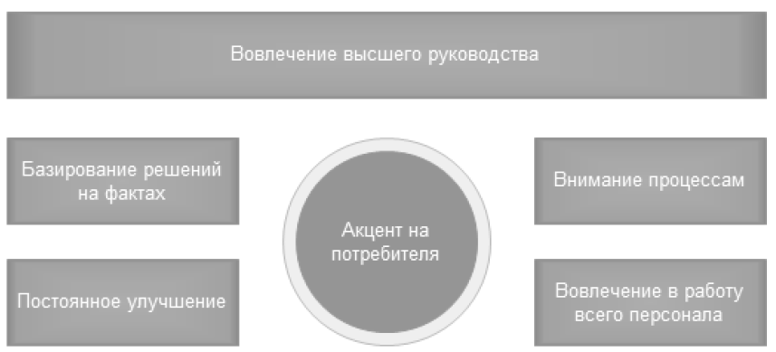
Модель Всеобщего Управления Качеством (Total Quality Management, TQM)

Slide 38
Цель серии стандартов ISO 9000 – стабильное функционирование документированной системы менеджмента качества предприятия поставщика. Исходной направленностью этих стандартов можно считать организацию отношений между потребителями и поставщиками.
Ядром стандарта ISO 9000 являются:
ISO 9000 описывает основы систем управления качеством и определяет терминологию
ISO 9001 определяет требования к системе управления качеством;
ISO 9004 формирует рамочную модель оценки результативности и эффективности системы управления качеством;
ISO 9011 предоставляет руководство для аудита систем управления качеством и охраны окружающей среды

Slide 39
Основными принципами менеджмента качества, в соответствии с этим стандартом, являются:
ориентация на потребителя
лидерство
вовлечение персонала
подход к процессам
системный подход к управлению
непрерывное совершенствование
одход к принятию решений на основе фактов
взаимовыгодные отношения с поставщиками

Slide 40
Японские модели управления качеством
В Японии значимых результатов добились несколько ученых.
Один из них Генити Тагути - инженер и статистик. Заслуга Г. Тагути заключается в том, что он сумел найти сравнительно простые и убедительные аргументы и приемы, которые сделали использование методов планирования эксперимента в области обеспечения качества реальностью
Цикл жизни любого товарного продукта предлагается разделить на две неравные части.
разработка и внедрение изделия, все то, что предшествует товарному производству
производство и эксплуатация

Slide 41
Основные методы, разработанные или адаптированные Г. Тагути
Планирование экспериментов.
Управление процессами посредством отслеживания расходов с помощью функции потерь качества.
Развитие и реализация робастного управления процессами.
Целенаправленная оптимизация продукции и процессов до производства (контроль до запуска процесса).
Применение обобщенной философии качества Г. Тагути для обеспечения оптимального качества.
Другая важная особенность подхода Г. Тагути — систематическое использование так называемой функции потерь качества, учитывающей потери потребителя (а значит, и общества в целом), связанные с качеством изделий.

Slide 42
Вторым видным японским ученым в области качества является Каору Исикава длительное время президент Союза японских ученых и инженеров. Идеолог глобального распространения принципов управления качества, разработчик концепции поставщик-заказчик внутри предприятия.
Еще один японец, внесший особую струю в теорию управления качеством – Сигео Синго. Система Синго разрабатывалась параллельно и во многом в противовес контролю качества, основанному на статистических методах. Философия Синго производственного менеджмента получила свое название в честь одного из разработчиков известной системы “точно в срок” фирмы Toyota Сигео Синго (Shigeo Shmgo).

Slide 43
Система «пять нулей»
Смысл системы сводится к недопущению выполнения работником следующих пунктов:
• принимать дефектную продукцию с предыдущей операции;
• создавать условия для появления дефектов;
• передавать дефектную продукцию на следующую операцию;
• вносить изменения в технологию;
• повторять ошибки.

Slide 44
Ещё одной системой управления качества является «Канбан», смысл которой заключается в начале производства конкретной продукции лишь тогда, когда существует определённый заказчик.
Канбан» основывается на следующих принципах:
усиленный контроль качества;
поставка продукции заказчику точно в срок;
наладка оборудования, исключающая брак;
сокращение числа поставщиков, комплектующих;
максимальное приближение организаций к основному производству.

Slide 45
Европейский подход к управлению качеством
Европейская система управления качеством складывалась исходя из опыта лучших предприятий – лидеров в своих отраслях.
Признанной европейской методологией всесторонней оценки деятельности организации является система EFQM, предложенная Европейским фондом управления качеством (European Foundation for Quality Management, EFQM).
В процессе подготовки к открытому общеевропейскому рынку были выработаны единые стандарты, единые подходы к технологическим регламентам, гармонизированы национальные стандарты на системы качества, созданные на основе стандартов ИСО серии 9000, введены в действие их европейские аналоги – ЕМ серии 29000.
Большое значение придается сертификации системкачества на соответствие этим стандартам, созданию авторитетного европейского органа по сертификации в соответствии с требованиями стандартов ЕМ серии 45000.

Slide 46
Качество стало фактором обеспечения конкурентоспособности европейских стран. Для реализации такой стратегии потребовались:
1. Единые законодательные требования.
2. Единые стандарты.
3. Единые процессы проверки, чтобы убедиться, что фирма соответствует требованиям рынка
Гарантия стабильного качества продукции включает:
1. Стабильную технологию.
2. Надлежащую систему поддержания технологической точности оборудования и оснастки.
3. Метрологические средства контроля и испытаний продукции.
4. Эффективную систему подготовки кадров.

Slide 47
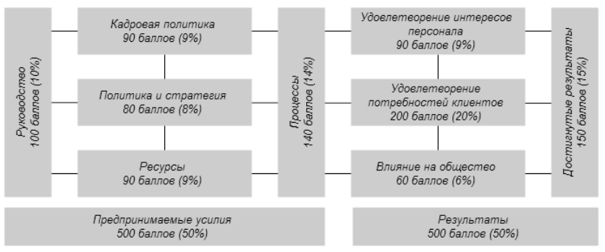
Модель EFQM основывается на следующих принципах
в центре внимания находится клиент
необходимо сотрудничество с поставщиками
обязательное повышение квалификации и участия персонала
реализация процессов, использование фактов
непрерывное совершенствование и новаторство
руководство и последовательность в достижении целей
взаимная ответственность
распределение результатов

Slide 48
EFQM предусматривает пять уровней развития
Уровень 3 – Финалист конкурса на получение Европейской премии по качеству (Finalist European Quality Award)
Уровень 2 – «Признанное совершенство» (Recognized for Excellence)
Уровень 1 – «Стремление к совершенству» (Committed to Excellence)
Уровень 4 – Призёр конкурса на получение Европейской премии по качеству (Prize Winner European Quality Award)
Уровень 5 – Победитель конкурса на получение Европейской премии по качеству (Winner European Quality Award).

Slide 49
Российский опыт управления качеством
Российские модели управления качеством начали развиваться в 60-е годы двадцатого века на промышленных предприятиях страны:
Саратовская область – концепция бездефектной работы БИП
Горьковский авиационный завод – система КАНАРСПИ (Качество, Надёжность, Ресурс С Первых Изделий)
Ярославский моторный завод «Автодизель» – система НОРМ
предприятия Львовской области во взаимодействии с ВНИИ стандартизации Госстандарта СССР и научно-производственным объединением «Система» – КСУКП (комплексная система управления качеством продукции)

Slide 50
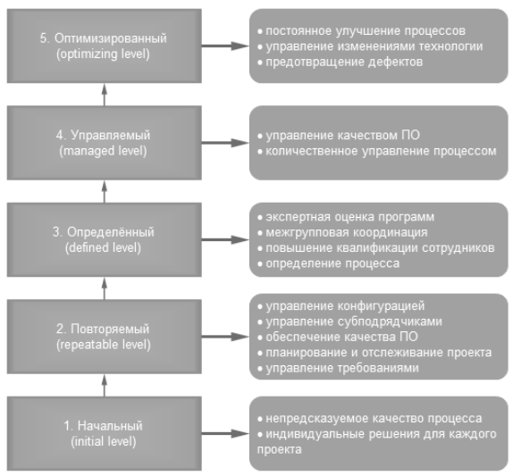
Модель CMM Моделл Совершенствования Возможностей (Capability Maturity Model, CMM), 1991 г
Применение модели CMM затрудняется из-за следующих проблем:
стандарт CMM не является общедоступным;
стандарт ориентирован на применение в крупных компаниях;
оценка качества процессов в компании может проводиться только специалистами, аккредитованными институтом SEI.

Slide 51
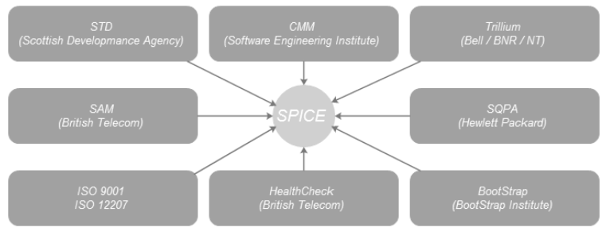
Модель SPICE

Slide 52
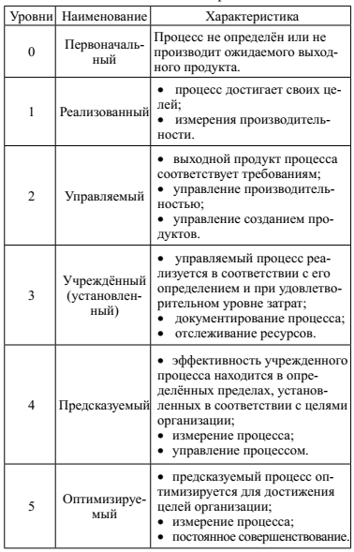
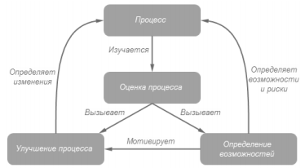

Slide 53
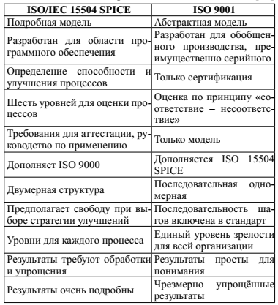

Slide 54
Модель МакКола
три основные направления определения качества программного обеспечения:
использование (корректность, надежность, эффективность, целостность, практичность)
модификация (тестируемость, гибкость, сопровождаемость)
переносимость (мобильность, возможность многократного использования, функциональная совместимость).

